Slide 1
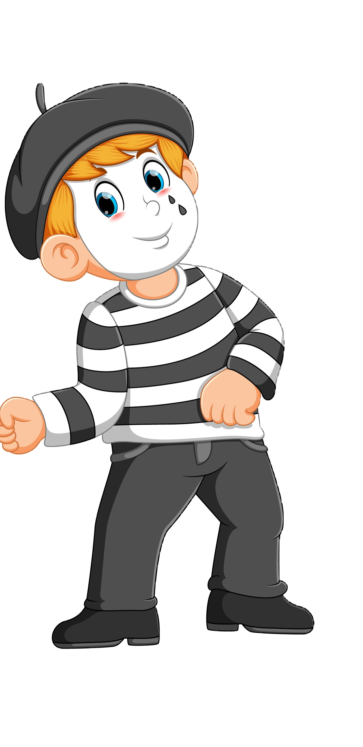
الفصل
الأشكال الهندسية والاستدلال المكاني
٨
الفصل الثامن : الأشكال الهندسية والاستدلال المكاني
٨-٤ المستقيمات
صفحة ١٢٢

Slide 2

جدول التعلم
ماذا تعلمت
ماذا أريد أن أعرف
ماذا أعرف
5
4
1
2
3
التركيز | فكرة الدرس | مفهوم | التدريس | استعد | أمثلة | التدريب | تأكد | مهارات عليا | التقويم | تقويم ختامي | الواجب

Slide 3



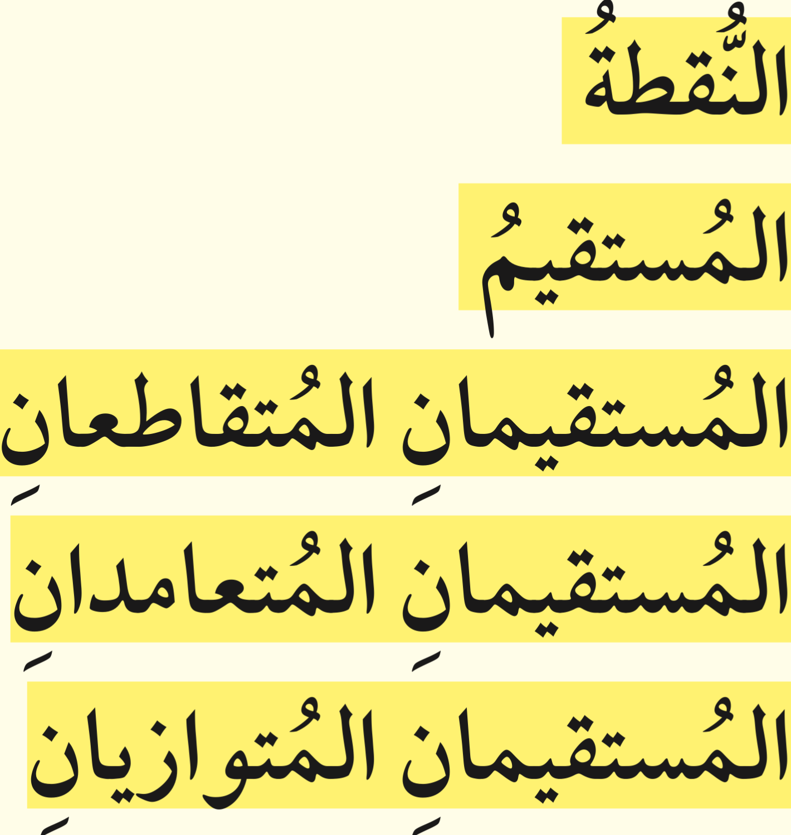
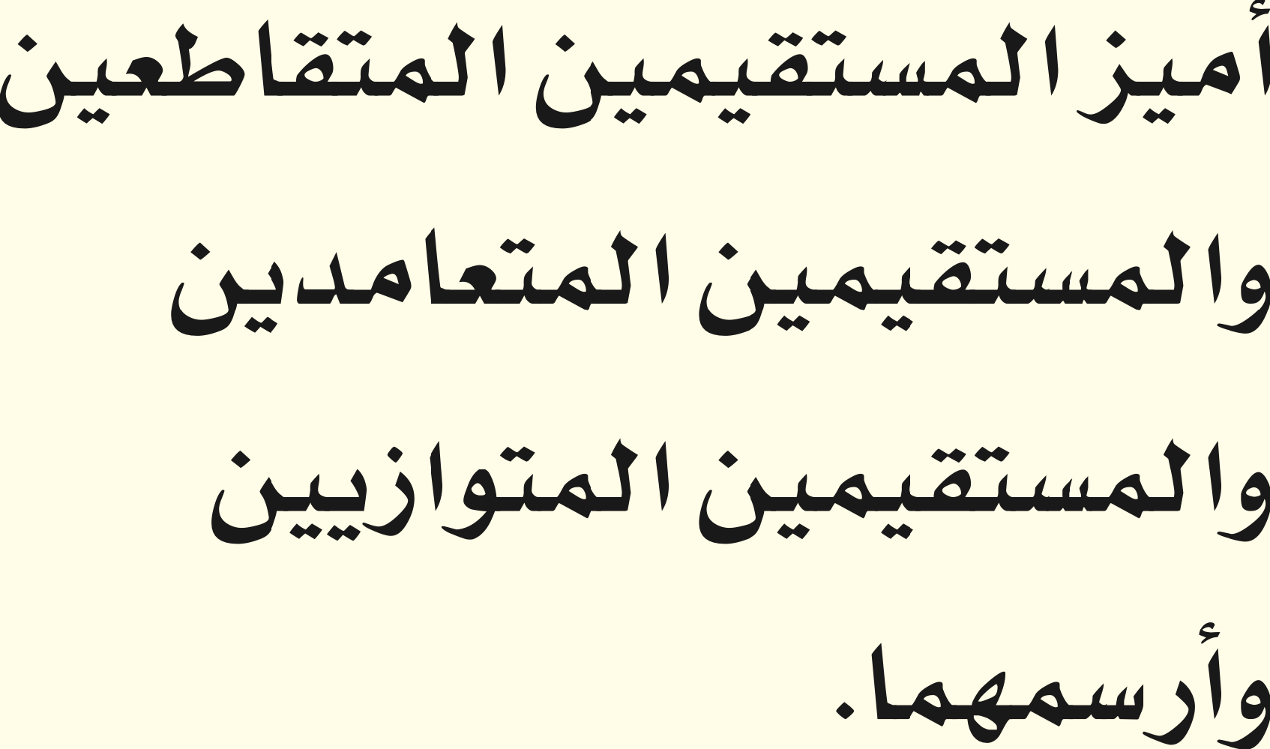



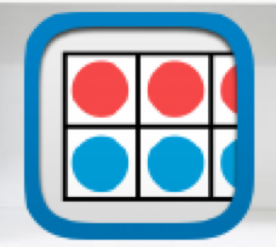




المفردات
أدوات
نشاط
التركيز | فكرة الدرس | مفهوم | التدريس | استعد | أمثلة | التدريب | تأكد | مهارات عليا | التقويم | تقويم ختامي | الواجب

Slide 4

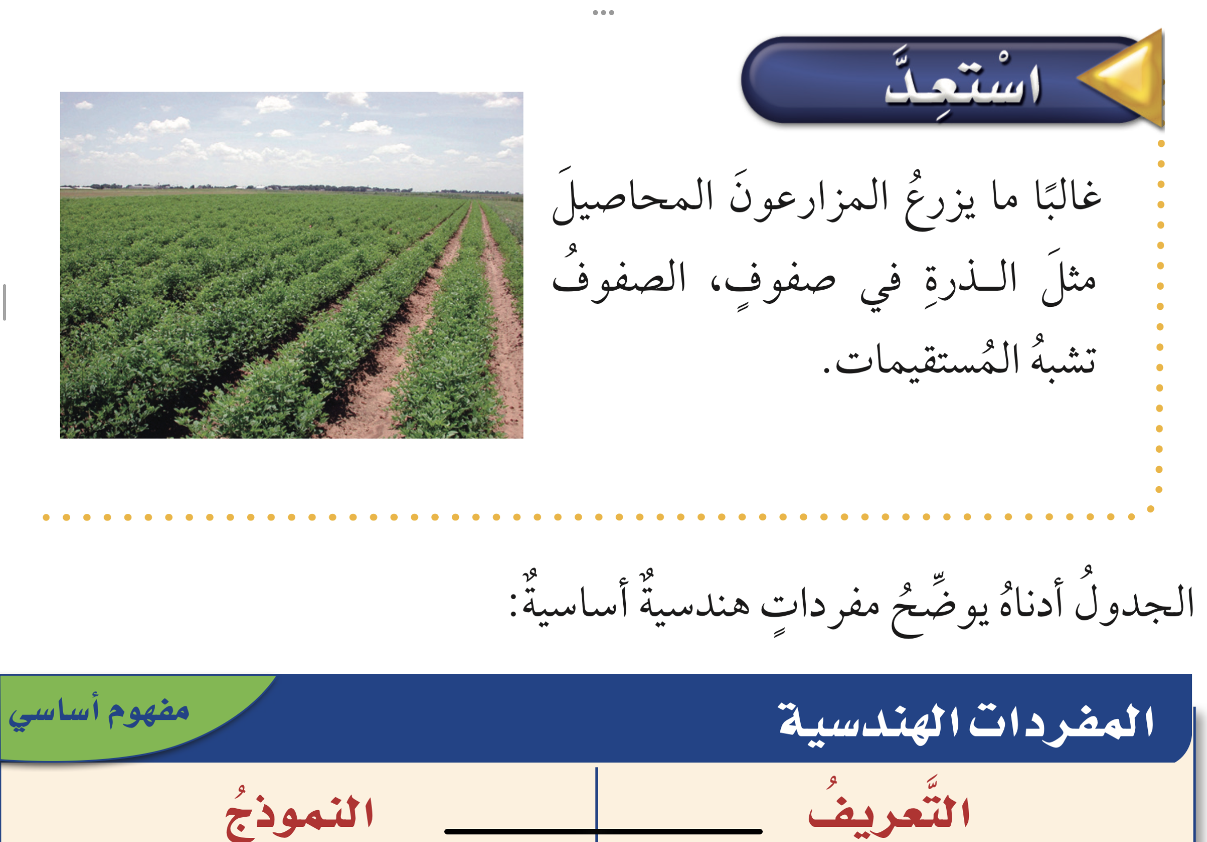
استعد
أدوات
نشاط
التركيز | فكرة الدرس | مفهوم | التدريس | استعد | أمثلة | التدريب | تأكد | مهارات عليا | التقويم | تقويم ختامي | الواجب

Slide 5
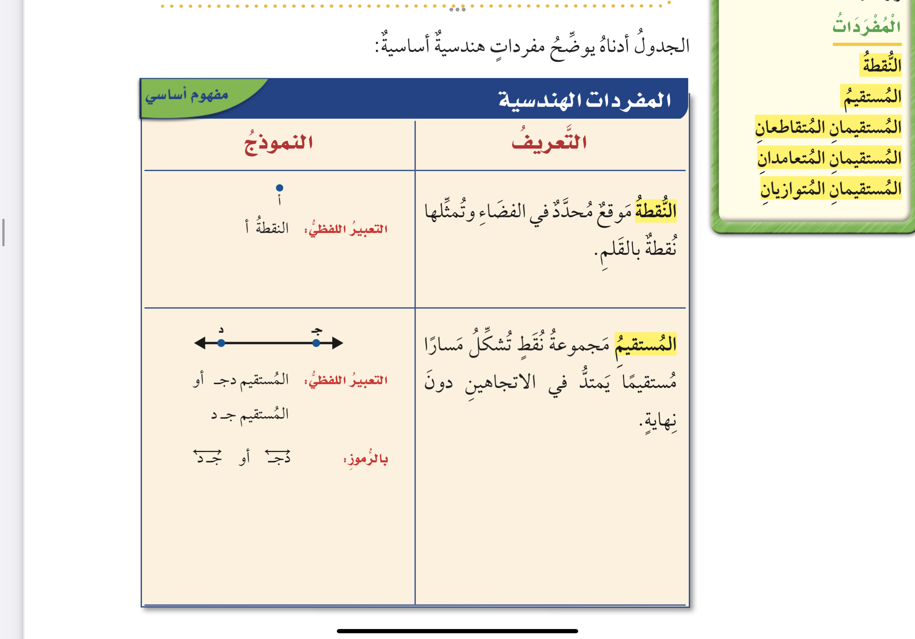
استعد
أدوات
نشاط
التركيز | فكرة الدرس | مفهوم | التدريس | استعد | أمثلة | التدريب | تأكد | مهارات عليا | التقويم | تقويم ختامي | الواجب

Slide 6
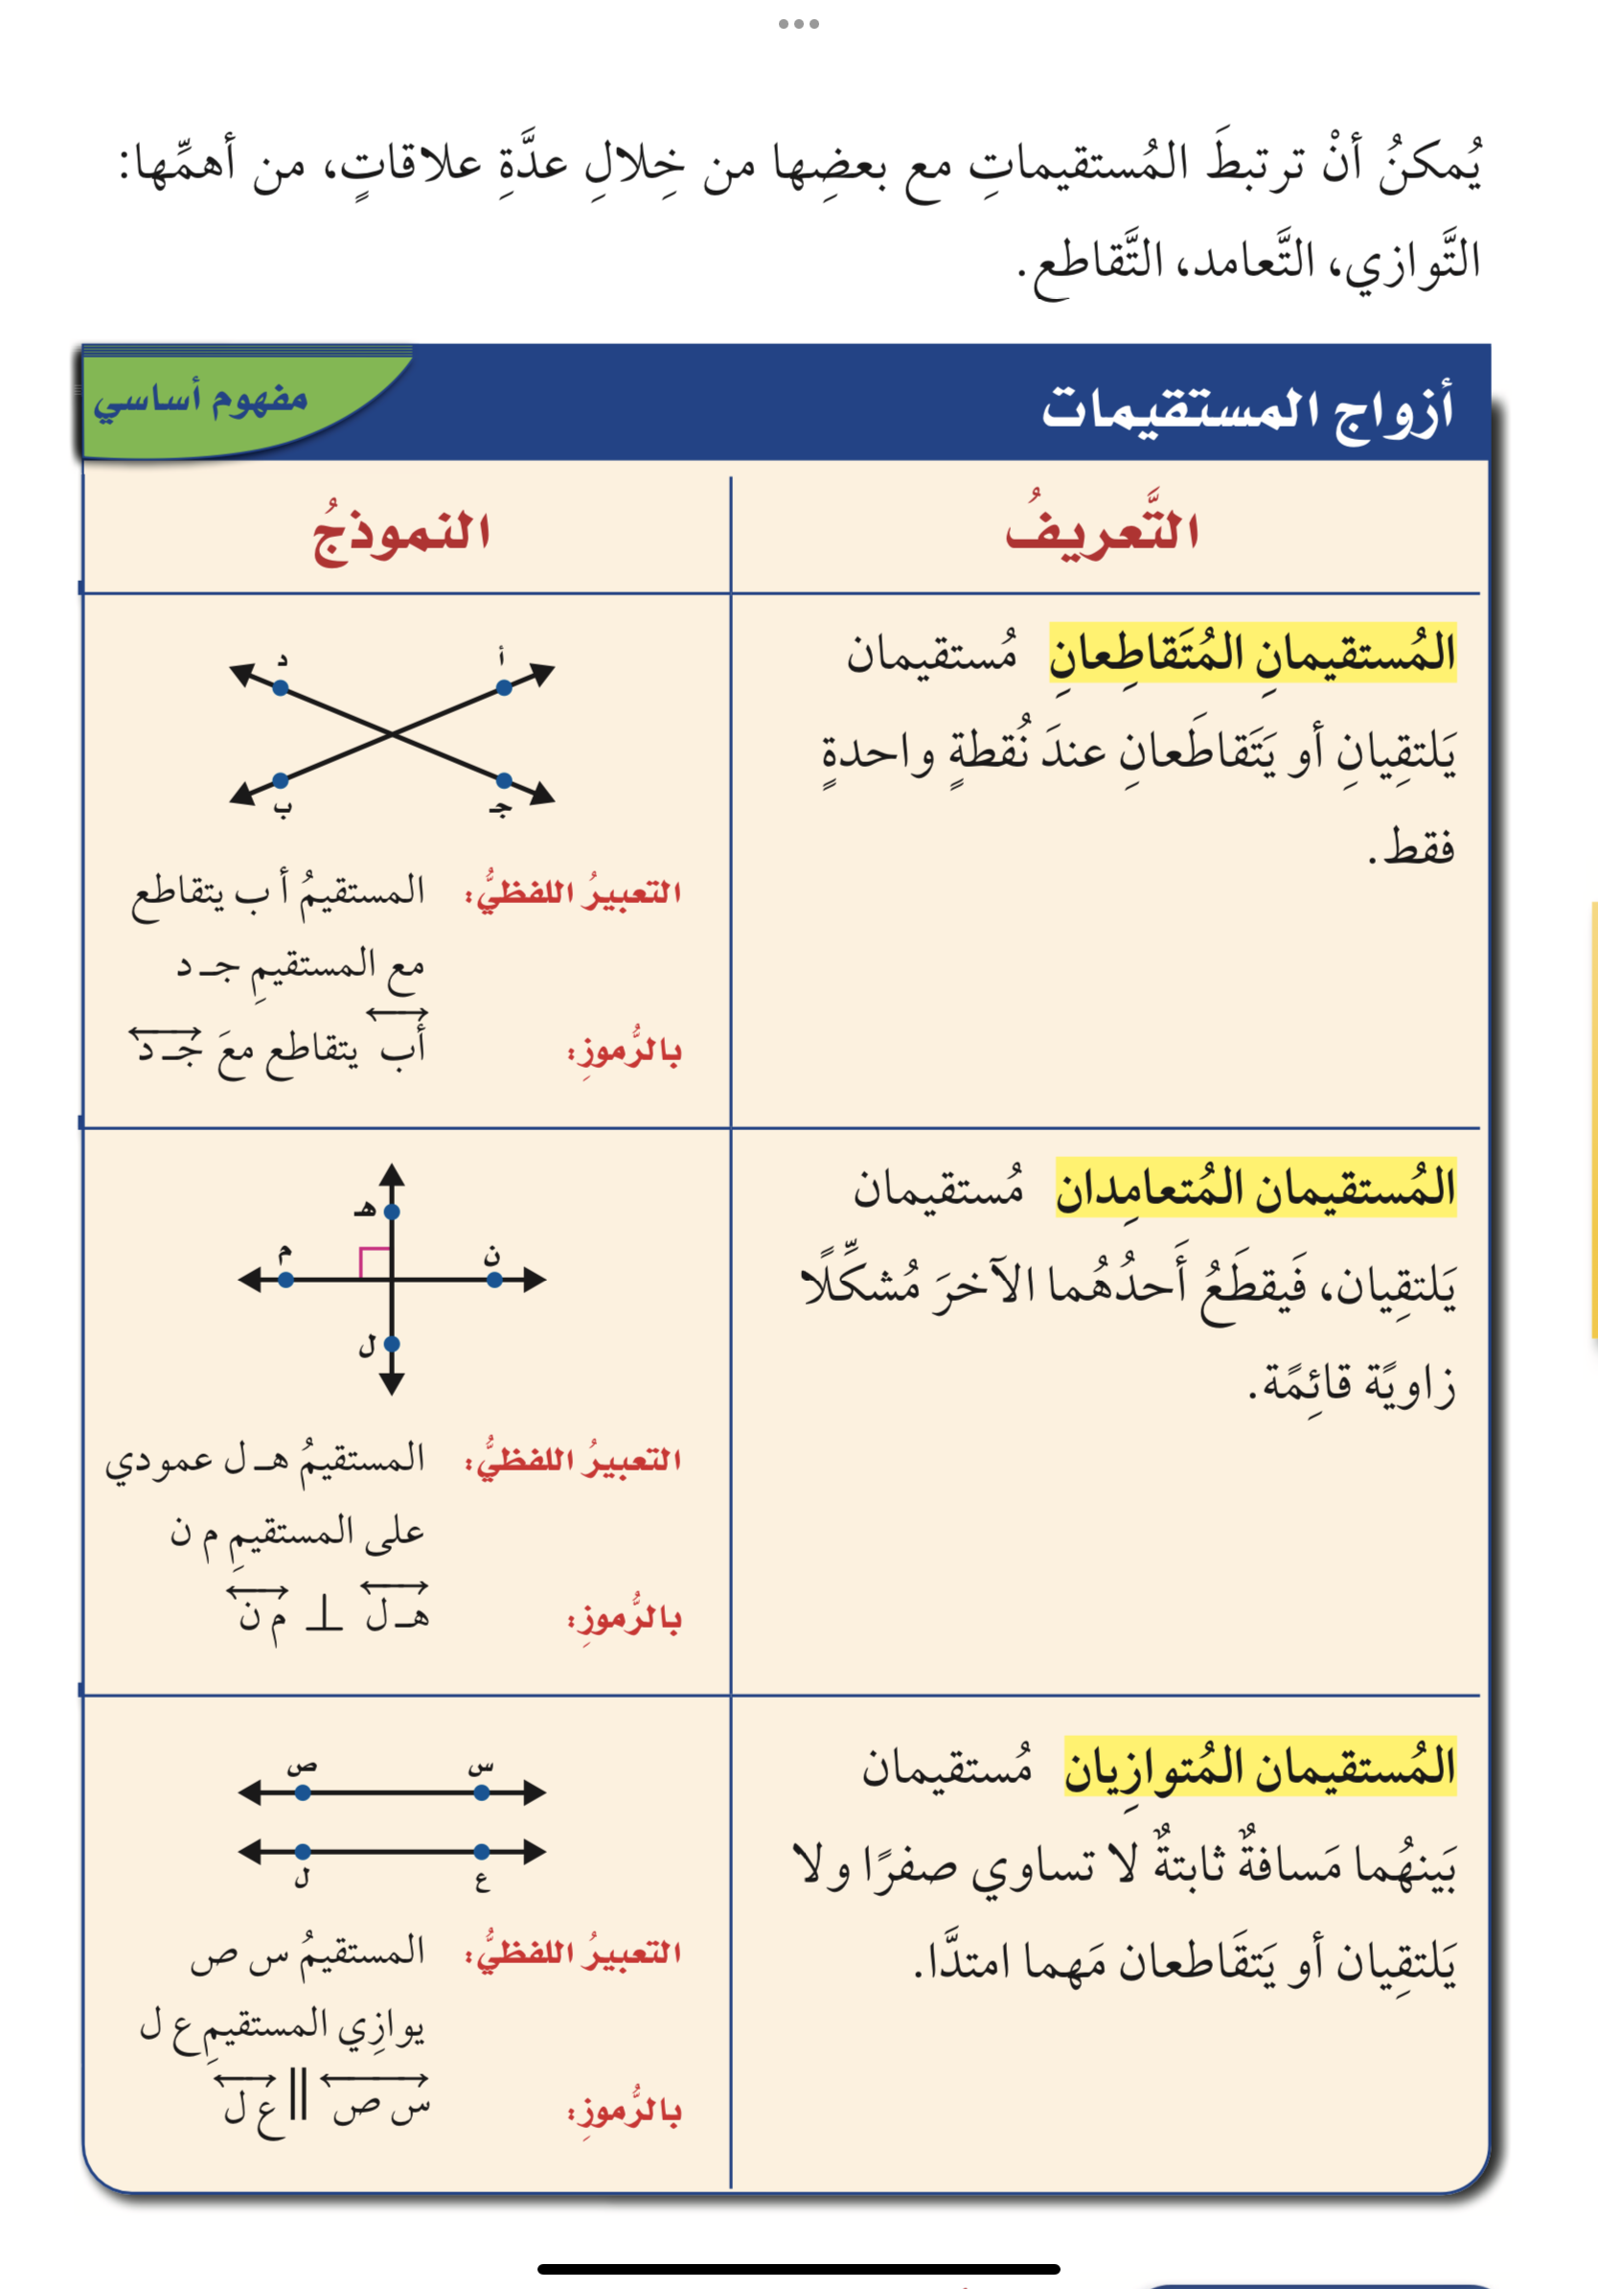
استعد
أدوات
نشاط
التركيز | فكرة الدرس | مفهوم | التدريس | استعد | أمثلة | التدريب | تأكد | مهارات عليا | التقويم | تقويم ختامي | الواجب

Slide 7
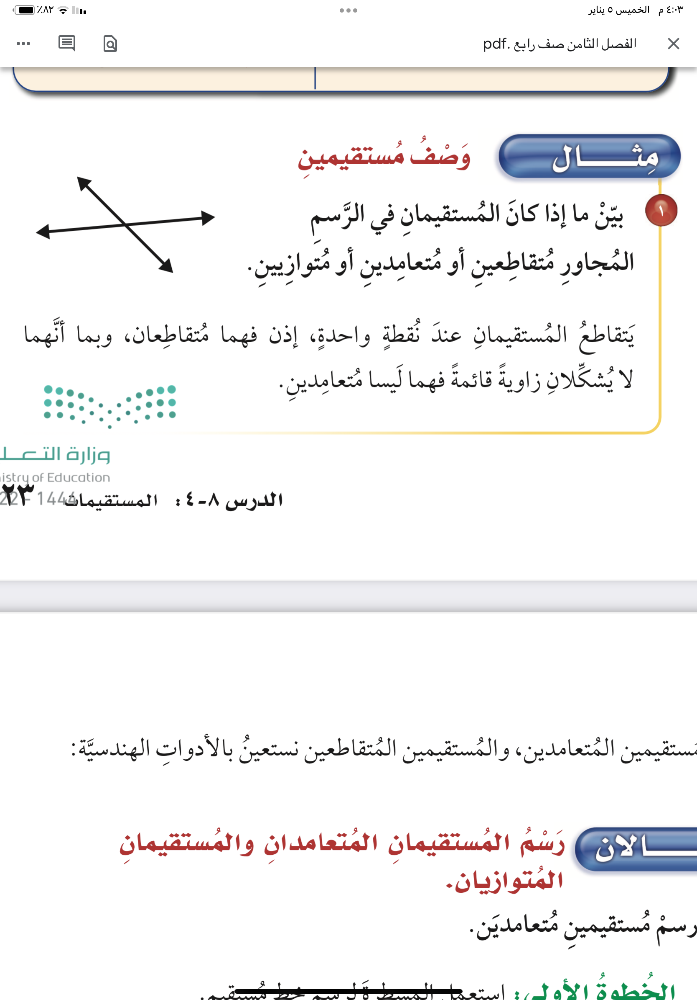
مثال
أدوات
نشاط
التركيز | فكرة الدرس | مفهوم | التدريس | استعد | أمثلة | التدريب | تأكد | مهارات عليا | التقويم | تقويم ختامي | الواجب

Slide 8
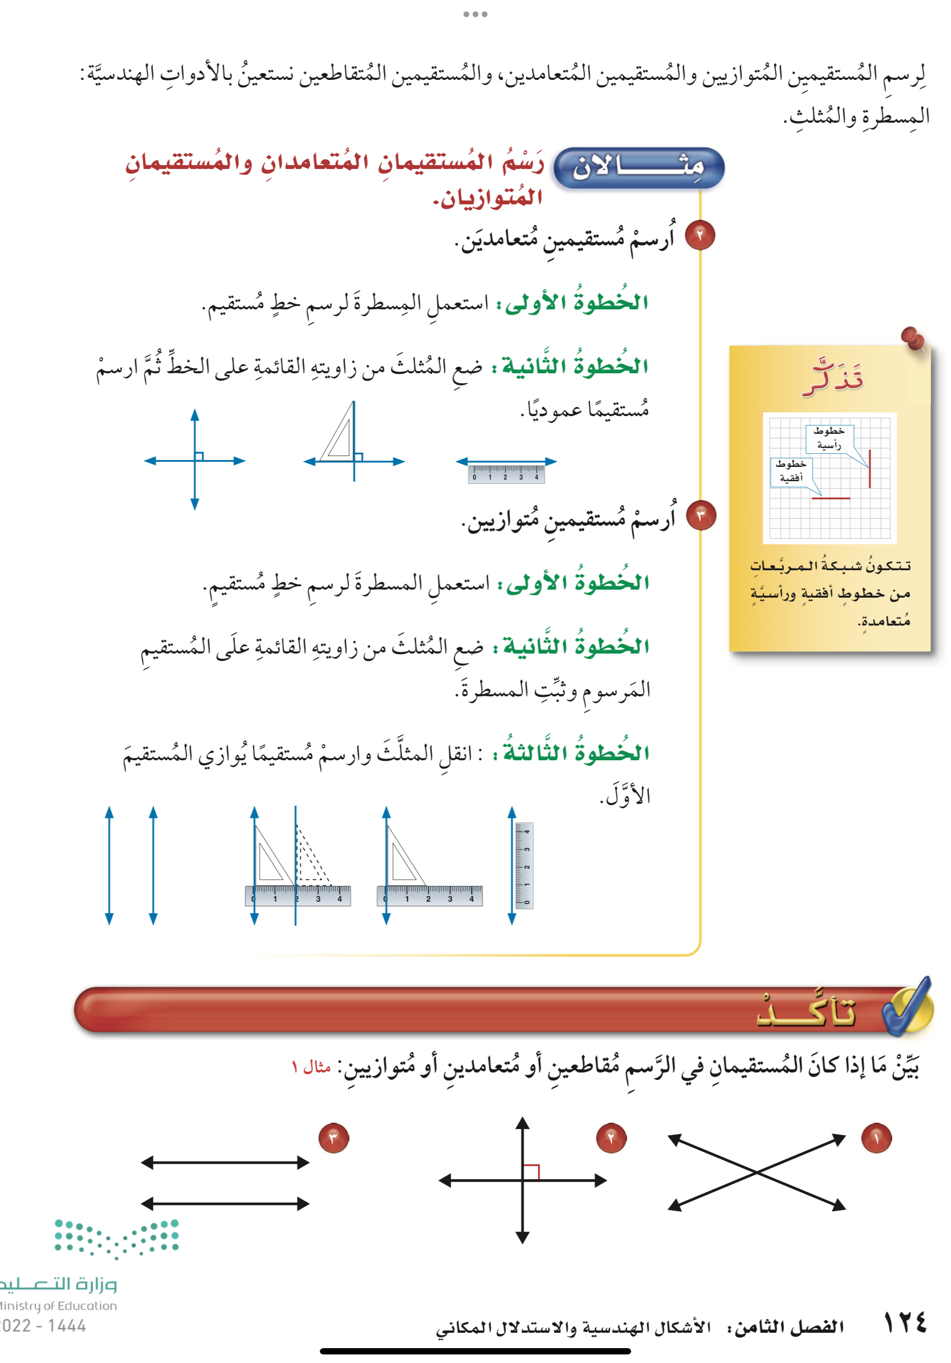
مثال
أدوات
نشاط
التركيز | فكرة الدرس | مفهوم | التدريس | استعد | أمثلة | التدريب | تأكد | مهارات عليا | التقويم | تقويم ختامي | الواجب

Slide 9
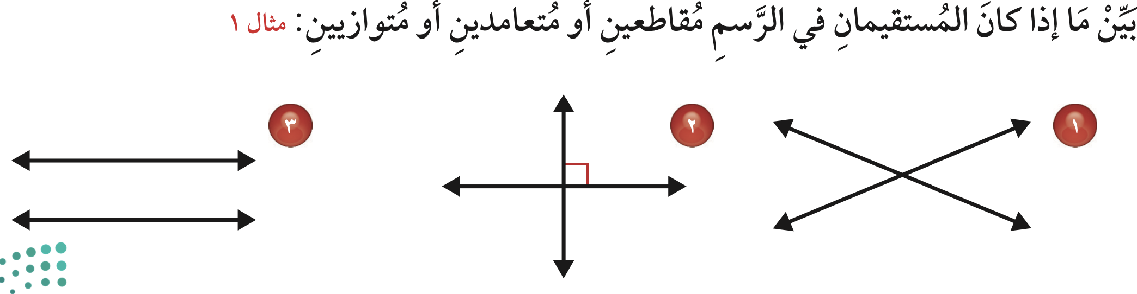
تـــــــأكد
أدوات
متقاطعين
متوازيان
متعامدين
نشاط
التركيز | فكرة الدرس | مفهوم | التدريس | استعد | أمثلة | التدريب | تأكد | مهارات عليا | التقويم | تقويم ختامي | الواجب

Slide 10
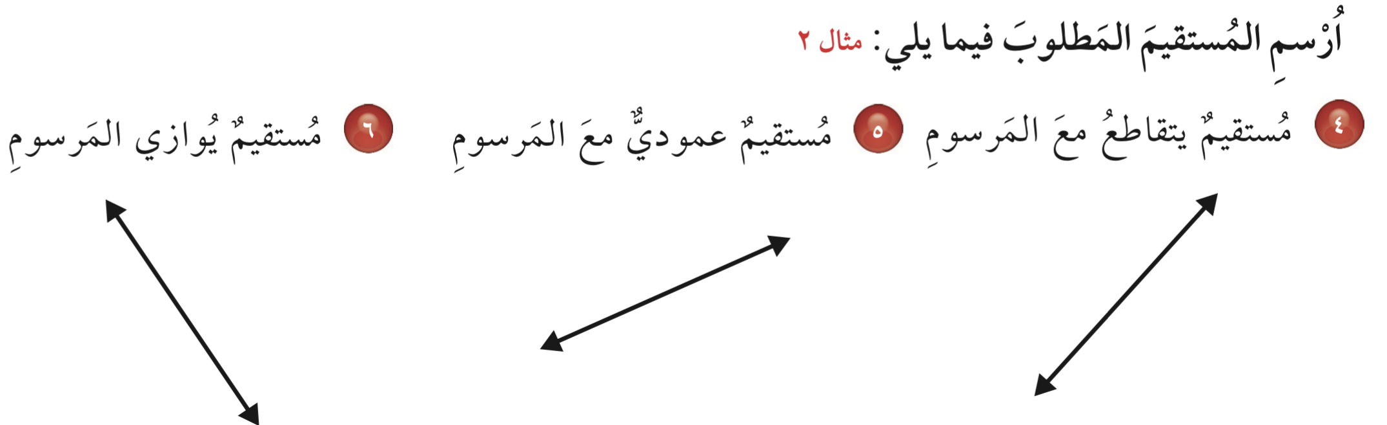
تـــــــأكد
أدوات
نشاط
التركيز | فكرة الدرس | مفهوم | التدريس | استعد | أمثلة | التدريب | تأكد | مهارات عليا | التقويم | تقويم ختامي | الواجب

Slide 11
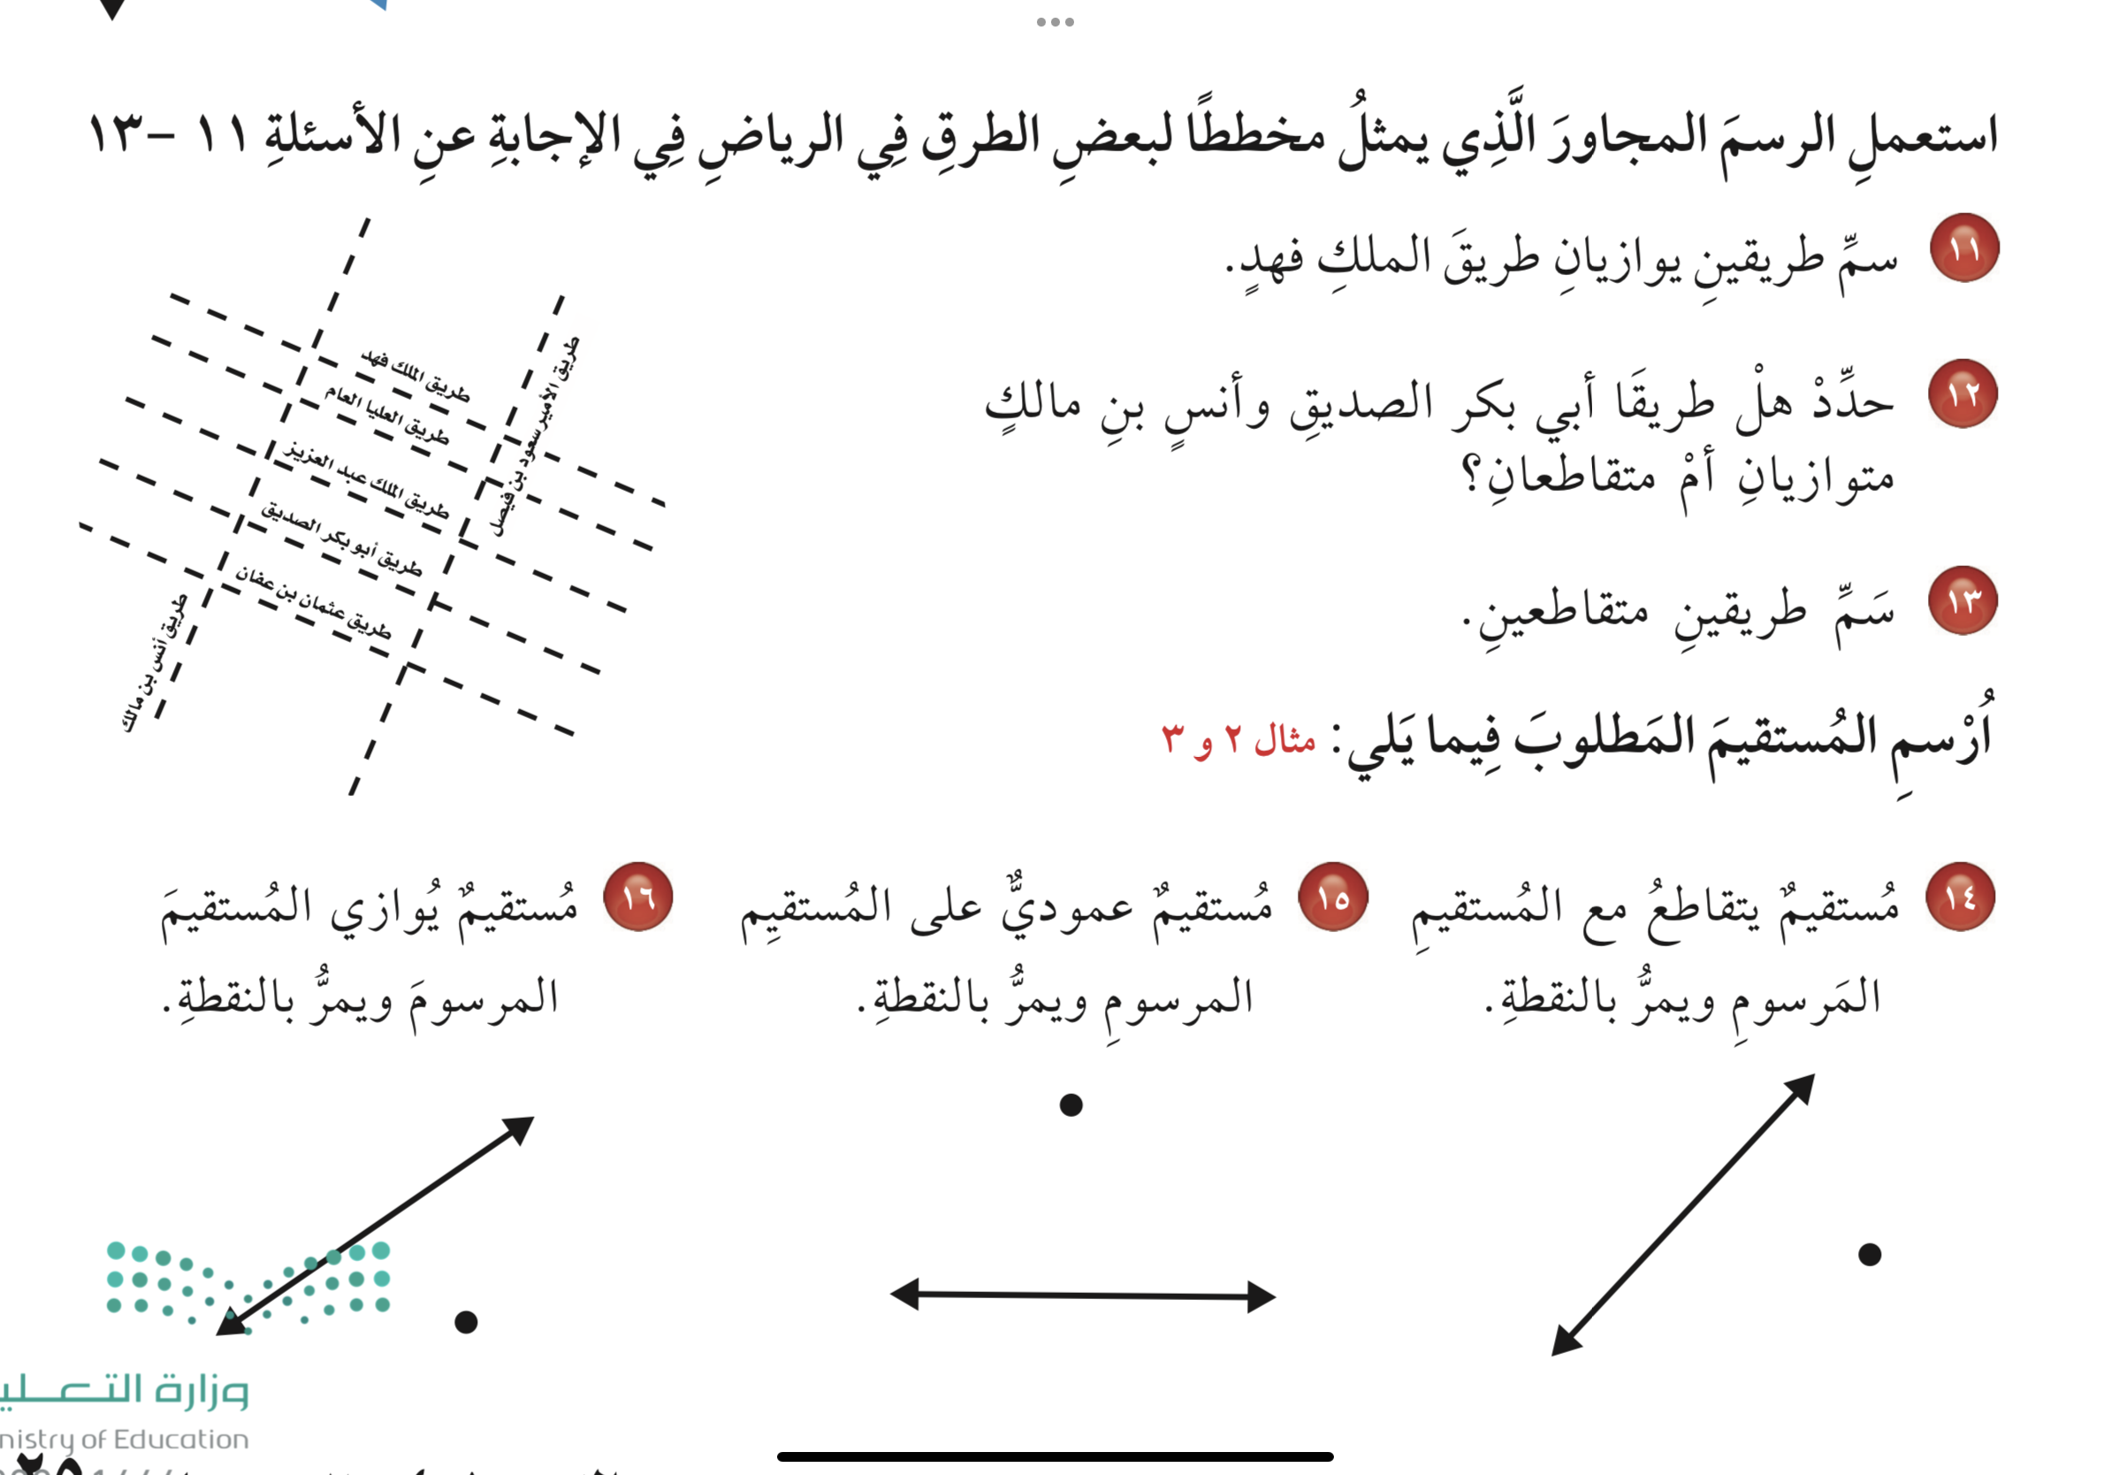

تدرب
أدوات
نشاط
التركيز | فكرة الدرس | مفهوم | التدريس | استعد | أمثلة | التدريب | تأكد | مهارات عليا | التقويم | تقويم ختامي | الواجب

Slide 12
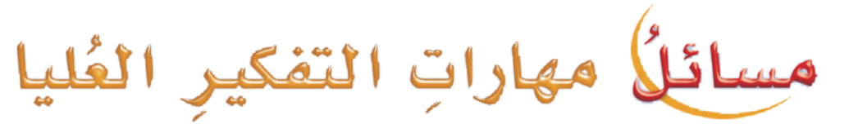
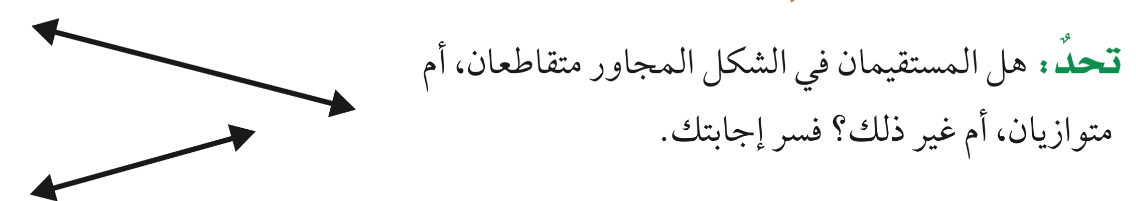
مهارات التفكير
أدوات
نشاط
التركيز | فكرة الدرس | مفهوم | التدريس | استعد | أمثلة | التدريب | تأكد | مهارات عليا | التقويم | تقويم ختامي | الواجب

Slide 13
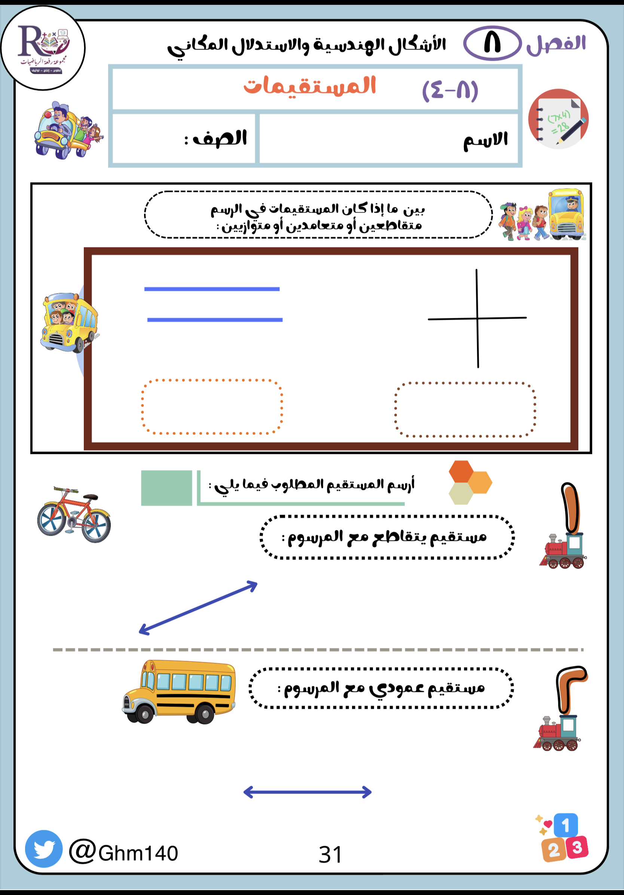

أدوات
تقويم ختامي
نشاط
التركيز | فكرة الدرس | مفهوم | التدريس | استعد | أمثلة | التدريب | تأكد | مهارات عليا | التقويم | تقويم ختامي | الواجب

Slide 14
الواجــــب
٨ إلى ١٠
سؤال :
١٢٥
صفحة :
ختاماً
التعليم ليس استعداد للحياة، بل انه الحياة.
التركيز | فكرة الدرس | مفهوم | التدريس | استعد | أمثلة | التدريب | تأكد | مهارات عليا | التقويم | تقويم ختامي | الواجب

